Slide 1
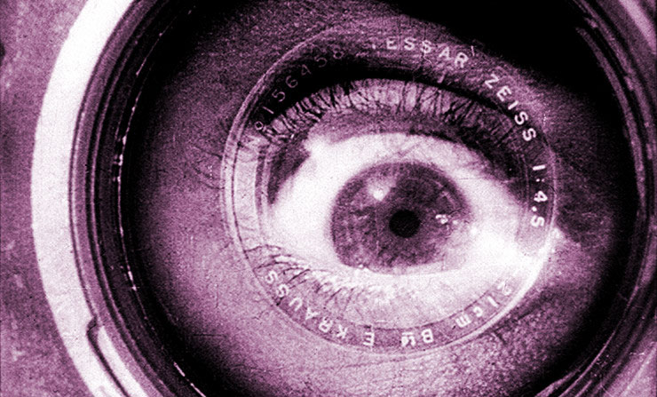
MODELADO DE SISTEMAS
Una mirada practica (DER y DC)

Slide 2
MODELO DE SISTEMA
Orientado a los datos – (Diagrama DER)

Slide 3
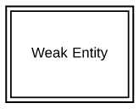
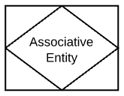
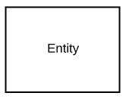
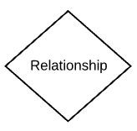
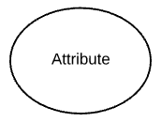
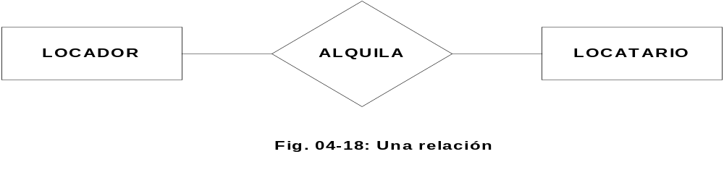
Las entidades son objetos o conceptos que representan datos importantes. Las entidades, en los narrativos, generalmente son sustantivos como producto, cliente, ubicación o promoción. Hay tres tipos de entidades comúnmente utilizados en los diagramas de entidad-relación.
Dentro de los diagramas de entidad-relación, las relaciones se usan para documentar la interacción entre dos entidades. Las relaciones generalmente son verbos, en los narrativos, como asignar, asociar o rastrear y proporcionan información útil que no podría discernirse solo con los tipos de entidades.

Slide 4
MARQUEMOS PRIMERO LOS SUSTANTIVOS …
Una universidad consiste en un numero de Departamentos. Cada Departamento ofrece varios cursos. Un numero de modulos conforman cada curso. Los estudiantes se matriculan en un curso en particular y toman los modulos para la realización de este curso. en particular. Cada modulo es explicado por un profesor del Departamento correspondiente, y cada profesor es tutor de un grupo de Estudiantes.

Slide 5
MARQUEMOS PRIMERO LOS SUSTANTIVOS …
Una universidad consiste en un numero de Departamentos. Cada Departamento ofrece varios cursos. Un numero de modulos conforman cada curso. Los estudiantes se matriculan en un curso en particular y toman los modulos para la realización de este curso. en particular. Cada modulo es explicado por un profesor del Departamento correspondiente, y cada profesor es tutor de un grupo de Estudiantes.

Slide 6
MARQUEMOS AHORA LOS VERBOS PARA CADA SUSTANTIVO …
Una universidad consiste en un numero de Departamentos. Cada Departamento ofrece varios cursos. Un numero de modulos conforman cada curso. Los estudiantes se matriculan en un curso en particular y toman los modulos para la realización de este curso. en particular. Cada modulo es explicado por un profesor del Departamento correspondiente, y cada profesor es tutor de un grupo de Estudiantes.

Slide 7
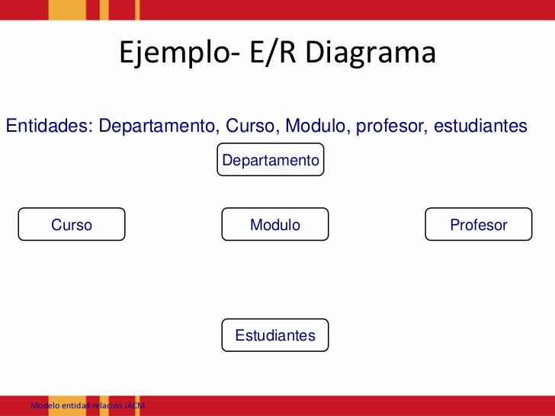

Slide 8
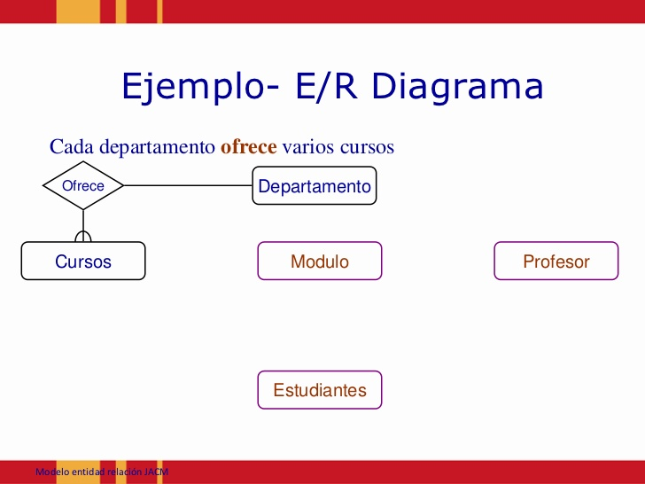

Slide 9
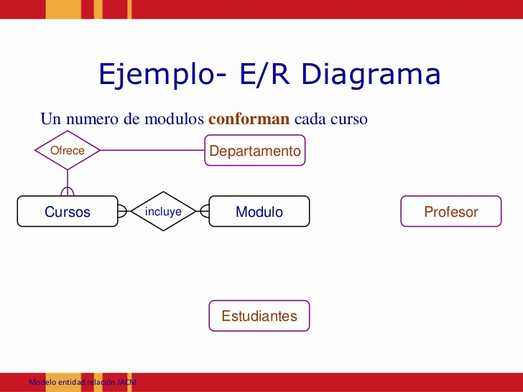

Slide 10
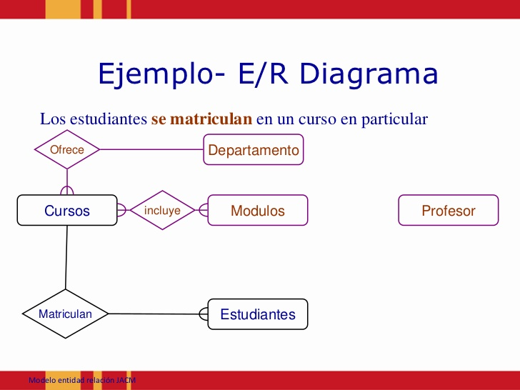

Slide 11
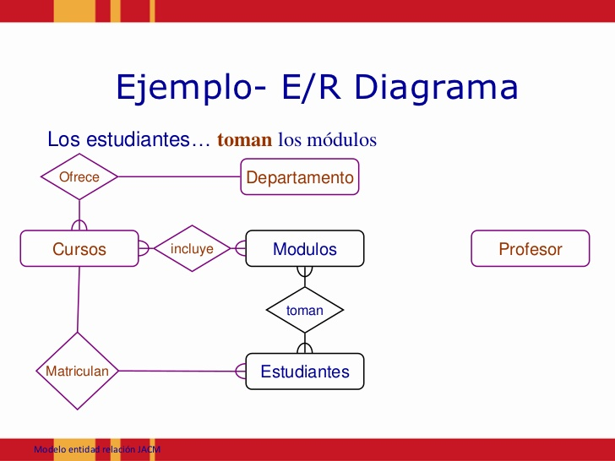

Slide 12
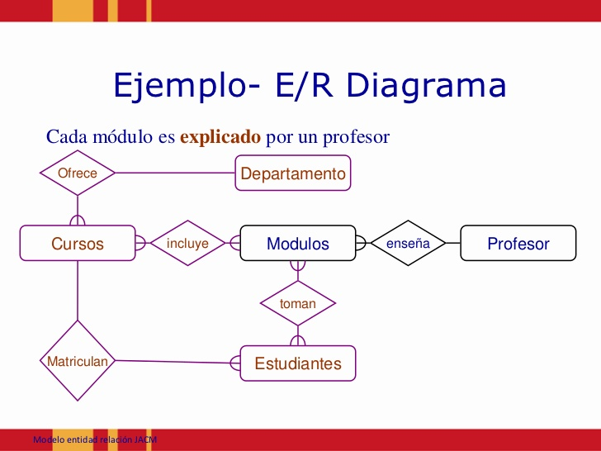

Slide 13
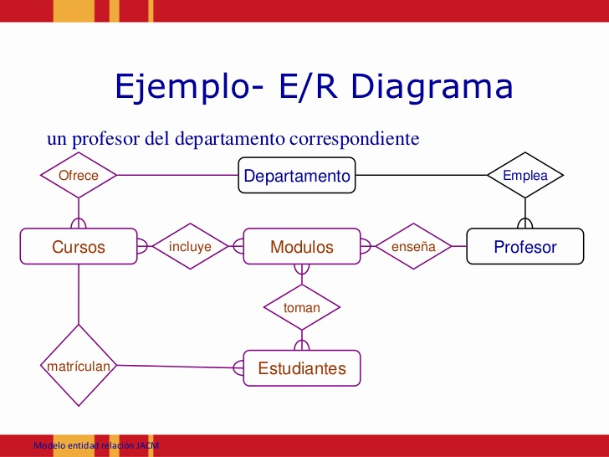

Slide 14
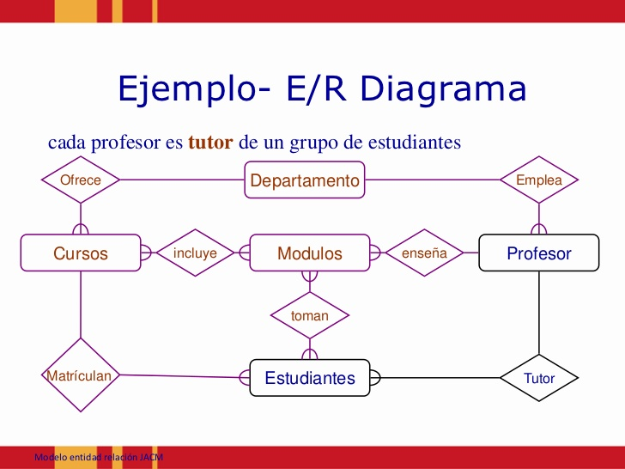

Slide 15
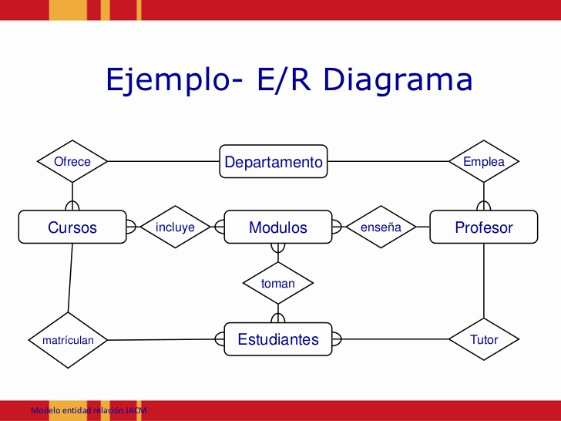

Slide 16
MODELO DE SISTEMA
Orientado al datos – (Diagrama de Clases)

Slide 17
Los diagramas de clases describen la estructura estática de un sistema.
Una clase es una categoría o grupo de cosas que tienen atributos (propiedades) y acciones similares.
Un diagrama de clases está formado por varios rectángulos de este tipo conectados por líneas que representan las asociaciones o maneras en que las clases se relacionan entre si.

Slide 18
Las clases se representan con rectángulos divididos en tres áreas: la superior contiene el nombre de la clase, la central contiene los atributos y la inferior las acciones.
Las Asociaciones representan a las relaciones estáticas entre las clases. El nombre de la asociación va por sobre o por debajo de la línea que la representa. Una flecha rellena indica la dirección de la relación. Puede tener Roles y Calificadores.
Las notaciones utilizadas para señalar la multiplicidad se colocan cerca del final de una asociación. Estos símbolos indican el número de instancias de una clase vinculadas a una de las instancias de la otra clase.
La agregación es una relación en la que la Clase “Todo” juega un rol má importante que la Clase "Parte", pero las dos clases no son dependientes una de otra. Se grafica con un rombo diamante vacío contra la Clase “Todo”. La agregacion se denota: “Es parte de …”.
La agregación Composición es un tipo especial de agregación que denota una fuerte posesión de la Clase “Todo”, a la Clase “Parte”. Se grafica con un rombo diamante relleno contra la clase que representa el todo.
La Generalización. (herencia). Se refiere a una relación entre dos clases en donde una Clase “Específica” es una versión especializada de la otra, o Clase “General”. En la generalizacion se denota “Es un ..”.

Slide 19
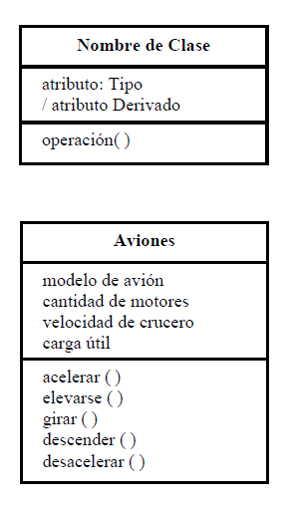
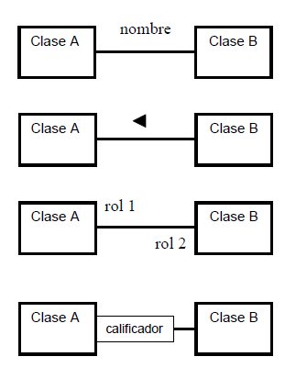
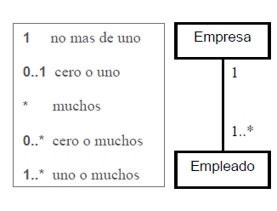
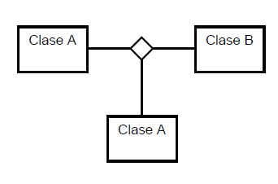
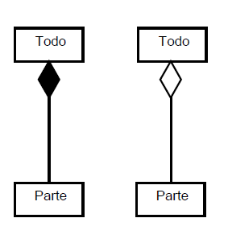
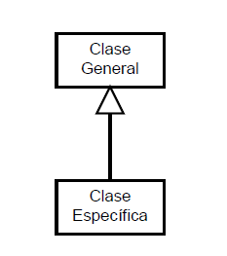
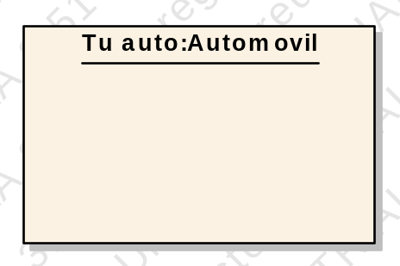

Slide 20
CONVIRTAMOS EL DER ANTERIOR A DIAGRAMA DE CLASES
Una universidad consiste en un numero de Departamentos. Cada Departamento ofrece varios cursos. Un numero de modulos conforman cada curso. Los estudiantes se matriculan en un curso en particular y toman los modulos para la realización de este curso. en particular. Cada modulo es explicado por un profesor del Departamento correspondiente, y cada profesor es tutor de un grupo de Estudiantes.

Slide 21
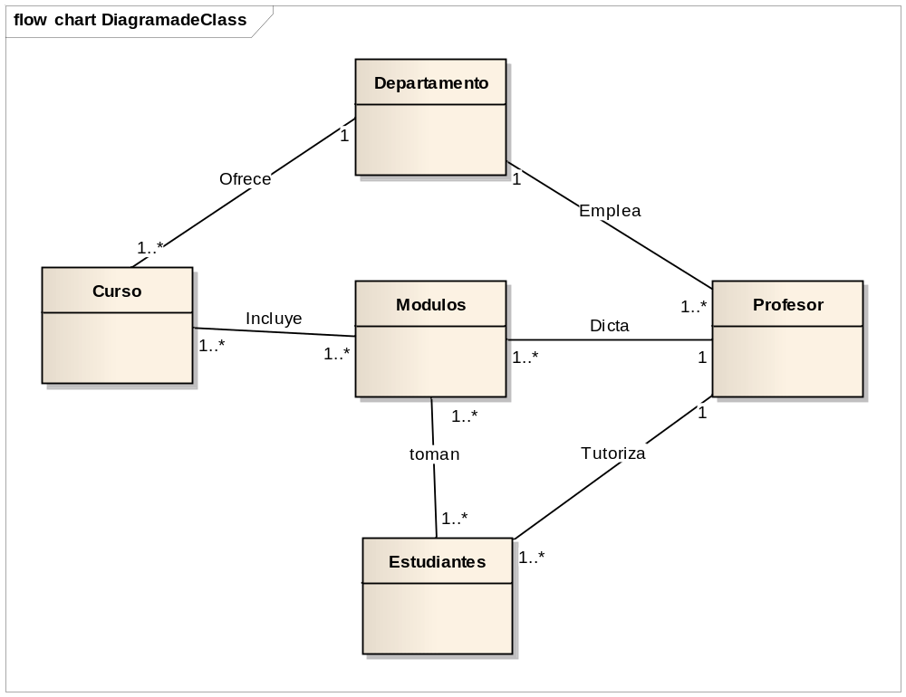

Slide 22
Una universidad consiste en un numero de Departamentos. Cada Departamento ofrece varios cursos. Un numero de modulos conforman cada curso. Los estudiantes se matriculan en un curso en particular y toman los modulos para la realización de este curso. en particular. Cada modulo es explicado por un profesor del Departamento correspondiente, y cada profesor es tutor de un grupo de Estudiantes.
El personal NO docente es el encargado de registrar la asistencia a los cursos.
Tanto al personal NO docente como a los docentes se les abona mensualmente por sistema financiero su sueldo.

Slide 23
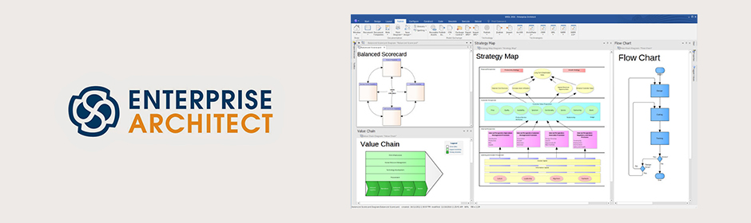
VAMOS A LA HERRAMIENTA …

Slide 24
MODELO DE SISTEMA
Orientado a los Datos - Diagrama de Clases
Veamos juntos otro ejemplo …

Slide 25
ENUNCIADO
Se desea diseñar un sistema de reserva de vuelos que permita al usuario hacer consultas y reservas de vuelos además de poder comprar billetes de forma remota, se desea que sea accesible desde la web. Para poder utilizar el sistema es necesario identificarse en la pantalla principal, antes hay que haberse registrado (email como login y contraseña). Las consultas de vuelos se pueden hacer por horarios, tarifas o buscar información de un vuelo concreto en cuanto a plazas disponibles, o cumplimiento del horario. La búsqueda puede incluir preferencias como fecha, horario, categoría del asiento o aerolínea. Es posible reservar un itinerario compuesto por varios vuelos o por un vuelo directo para uno o más pasajeros. La compra consiste en la adquisición de billetes dada una reserva de vuelo y una tarjeta de crédito válida (su número), éstos pueden ser enviados al cliente o recogidos directamente en el mostrador del aeropuerto. Además de las operaciones antes descritas, el usuario podrá acceder a su registro para leerlo, modificarlo o cancelarlo.

Slide 26
IDENTIFICACIÓN DE ENTIDADES (LISTA DE SUSTANTIVO):
Sistema de reserva de vuelo, sistema, usuario, consulta, reserva, vuelo, billete aéreo, pantalla principal, email, login, contraseña, registro, consulta de vuelos, reserva de vuelos, asiento, tarjeta de crédito, billete, preferencia, búsqueda, fecha, horario, web, mostrador del aeropuerto, número de tarjeta de crédito, compra de billetes, horario de vuelos, tarifa de vuelos, información de vuelos, aerolínea, aeropuerto, tarifa, información, categoría de asiento, vuelo directo, cliente, itinerario, pasajero, compra, operador, entrevista.

Slide 27
Lista definitiva de Entidades:
Reserva, Vuelo, Aerolínea, Aeropuerto, Tarifa, Asiento, Día, Hora, Pasajero, Avión, Pago, Tarjeta de crédito.
Identificación de relaciones entre clases:
Reserva de vuelos. (‘El vuelo contiene reservas’, ‘El pasajero tiene reservas’, ‘El pasajero posee tarjeta de crédito’)
Asientos en un vuelo.(‘El vuelo contiene asientos’)
Fecha y horario de un vuelo.(‘El vuelo tiene fecha y hora’)
Aerolínea deseada.(‘El vuelo pertenece a una aerolínea’)
Tarifa de vuelo.(‘El vuelo tiene tarifas’)
Itinerario de vuelos.(‘El vuelo se compone de un itinerario’)

Slide 28



Manos a la herramienta y empezamos a modelar el diagrama de clases del Sistema de Reserva de Vuelos

